Slide 1
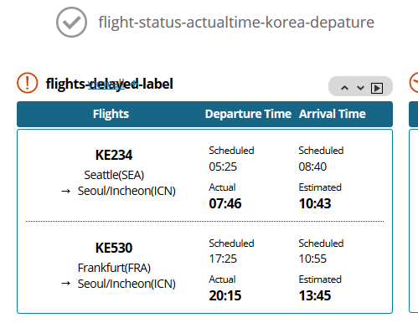
QA_Audits | Page No. | Checklist No. | IA Doc. No. | IA Status No. | Publisher | Developer | Auditor | ETC
 |  |  |  |  |  |  | 전서영
Menu & URL | PLUAT-2645 [출도착/스케줄] 비정상운항안내 관련 작업 요청 http://wwwdevap.koreanair.com/korea/ko/booking/schedule-flight.html?flight#flight
QA Date 7/14
QA Auditor 전서영
Fixed (DEV)
오류내용 | 1.View all 버튼이 h3 라벨과 겹쳐서 보임 2. View all 버튼의 이름에 띄어쓰기 필요
오류수정 | 1.View all 버튼과 라벨이 겹치지 않도록 스타일 조정 2. 버튼 이름 수정 : viewall -> View all
Audit Date 7/13
Auditor 전서영
DEV

Slide 2
7/18
Partially Fixed
(DEV)
QA_Audits | Page No. | Checklist No. | IA Doc. No. | IA Status No. | Publisher | Developer | Auditor | ETC
 |  |  |  |  |  |  | 전서영
Menu & URL | PLUAT-2645 [출도착/스케줄] 비정상운항안내 관련 작업 요청 http://wwwdevap.koreanair.com/korea/ko/booking/schedule-flight.html?flight#flight
오류내용 | 전체 리스트의 개수를 알려주지 않고 탭으로 이동이 불가한데 이전/다음 버튼을 클릭해도 아무런 안내를 하지 않음.
오류수정 | 각 항공편 내용이 탭으로 이동 가능하도록 해당 li에 tabindex=“0”을 추가하여 안내하고자하는 항공편을 모두 탭으로 이동할 수 있도록 수정(각 항목을 탭으로 모두 순회한 후 버튼으로 탭이동)
QA Date 7/18
QA Auditor 전서영
Fixed (DEV)
7/14 해당항목 보완필요
탭으로 이동 가능한 리스트는 보여지지 않는 다음 리스트까지 전부 탭으로 이동해 탐색이 가능해야 함(리스트 개수는 전체 리스트 개수이어야 함)
7/15 보완필요
NVDA/FF에서 전체 리스트 개수를 알려주지 않고(2개라고 함) 숨겨져있는 항목으로 탭이 이동해도 읽어주지 않음
7/18 보완필요
포커스가 밖에 있고 마우스가 들어갔다 나가면 더 이상 롤링되지 않음
리스트가 한번 넘어간 상태에서 리스트로 포커스가 들어가면 숨겨진 영역에 포커스는 남아있고 화면에는 보이지 않음
리스트에 포커스 라인이 안보임
Audit Date 7/13
Auditor 전서영
DEV

Slide 3
QA_Audits | Page No. | Checklist No. | IA Doc. No. | IA Status No. | Publisher | Developer | Auditor | ETC
 |  |  |  |  |  |  | 전서영
Menu & URL | PLUAT-2645 [출도착/스케줄] 비정상운항안내 관련 작업 요청 http://wwwdevap.koreanair.com/korea/ko/booking/schedule-flight.html?flight#flight
QA Date 7/14
QA Auditor 전서영
Fixed (DEV)
오류내용 | 컨텐츠가 롤링되는 시간이 너무 짧아 사용자가 내용을 확인하기 어려움
오류수정 | 컨텐츠가 롤링되는 시간을 최소 5초 이상으로 유지
Audit Date 7/13
Auditor 전서영
DEV

Slide 4
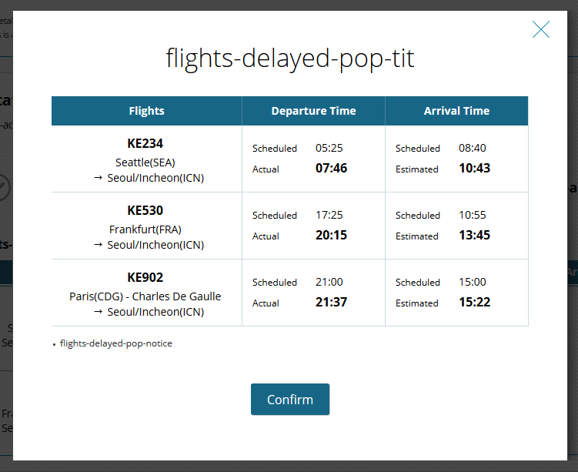
QA_Audits | Page No. | Checklist No. | IA Doc. No. | IA Status No. | Publisher | Developer | Auditor | ETC
 |  |  |  |  |  |  | 전서영
Menu & URL | PLUAT-2645 [출도착/스케줄] 비정상운항안내 관련 작업 요청 http://wwwdevap.koreanair.com/korea/ko/booking/schedule-flight.html?flight#flight
QA Date 7/14
QA Auditor 전서영
Fixed (DEV)
오류내용 | 팝업이 ESC 키로 닫히지 않음
오류수정 | ESC키로 닫힐 수 있도록 수정
오류내용 | 테이블의 왼쪽 라인이 보이지 않음(접근성 이슈는 아님)
오류수정 | 왼쪽라인 보이도록 수정
Audit Date 7/13
Auditor 전서영
DEV

Slide 5
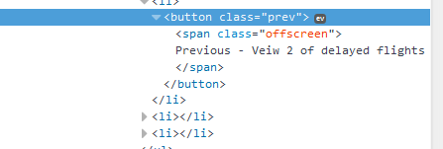
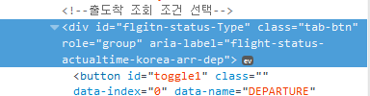
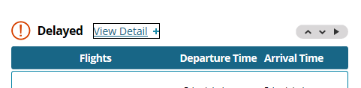
QA_Audits | Page No. | Checklist No. | IA Doc. No. | IA Status No. | Publisher | Developer | Auditor | ETC
 |  |  |  |  |  |  | 전서영
Menu & URL | PLUAT-2645 [출도착/스케줄] 비정상운항안내 관련 작업 요청 http://wwwdevap.koreanair.com/korea/ko/booking/schedule-flight.html?flight#flight
QA Date 7/15
QA Auditor 전서영
Fixed (DEV)
오류내용 | 다국어 입력 오류 다국어 미입력 IE/JAWS에서 aria-describedby로 연결된 값을 읽어주지 않음
오류수정 | 1. Veiw 2 of … -> View 2 of 2. 다국어 미입력 : flight-status-actualtime-korea-arr-dep 3. 해당 버튼명에 오프스크린으로 Delayed 추가
Audit Date 7/14
Auditor 전서영
DEV

Slide 6
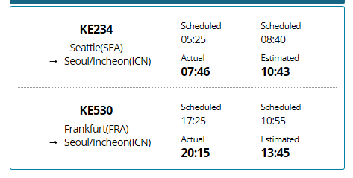
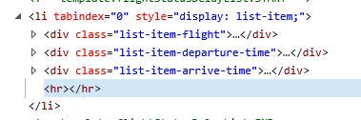
QA_Audits | Page No. | Checklist No. | IA Doc. No. | IA Status No. | Publisher | Developer | Auditor | ETC
 |  |  |  |  |  |  | 전서영
Menu & URL | PLUAT-2645 [출도착/스케줄] 비정상운항안내 관련 작업 요청 http://wwwdevap.koreanair.com/korea/ko/booking/schedule-flight.html?flight#flight
QA Date 7/15
QA Auditor 전서영
Fixed (DEV)
오류내용 | 항목을 구분하는 <hr></hr>이 li 안에 있어 탭으로 이동 시 IE/JAWS에서 항목 끝에 Dash Dash Dash 라고 읽음
오류수정 | <hr>을 li 밖으로 꺼내서 마크업
Audit Date 7/13
Auditor 전서영
DEV

Slide 7

7/18
Partially Fixed
(DEV)
QA_Audits | Page No. | Checklist No. | IA Doc. No. | IA Status No. | Publisher | Developer | Auditor | ETC
 |  |  |  |  |  |  | 전서영
Menu & URL | PLUAT-2645 [출도착/스케줄] 비정상운항안내 관련 작업 요청 http://wwwdevap.koreanair.com/korea/ko/booking/schedule-flight.html?flight#flight
QA Date 7/18
QA Auditor 전서영
Fixed (DEV)
오류내용 | 위와 같은 상태 일 때 토글버튼명 안읽어 줌. Arrival to Korea 버튼을 선택시에는 정상적으로 읽음
오류수정 | 토글버튼 그룹 라벨명과 버튼명을 같이 읽을 수 있도록 수정 (상단 토글버튼과 동일 적용)
7/18 해당항목 보완필요
토글버튼 클릭 시 포커스가 날아감
토글버튼 그룹명 수정 필요 : 현재는 Departure from/Arrival to Korea인데 버튼명이 Departure form Korea 와 Arriaval to Korea 여서 버튼명이 중복됨 - flight-status-realtime-korea-arr-dep
Audit Date 7/15
Auditor 전서영
DEV

